Slide 1
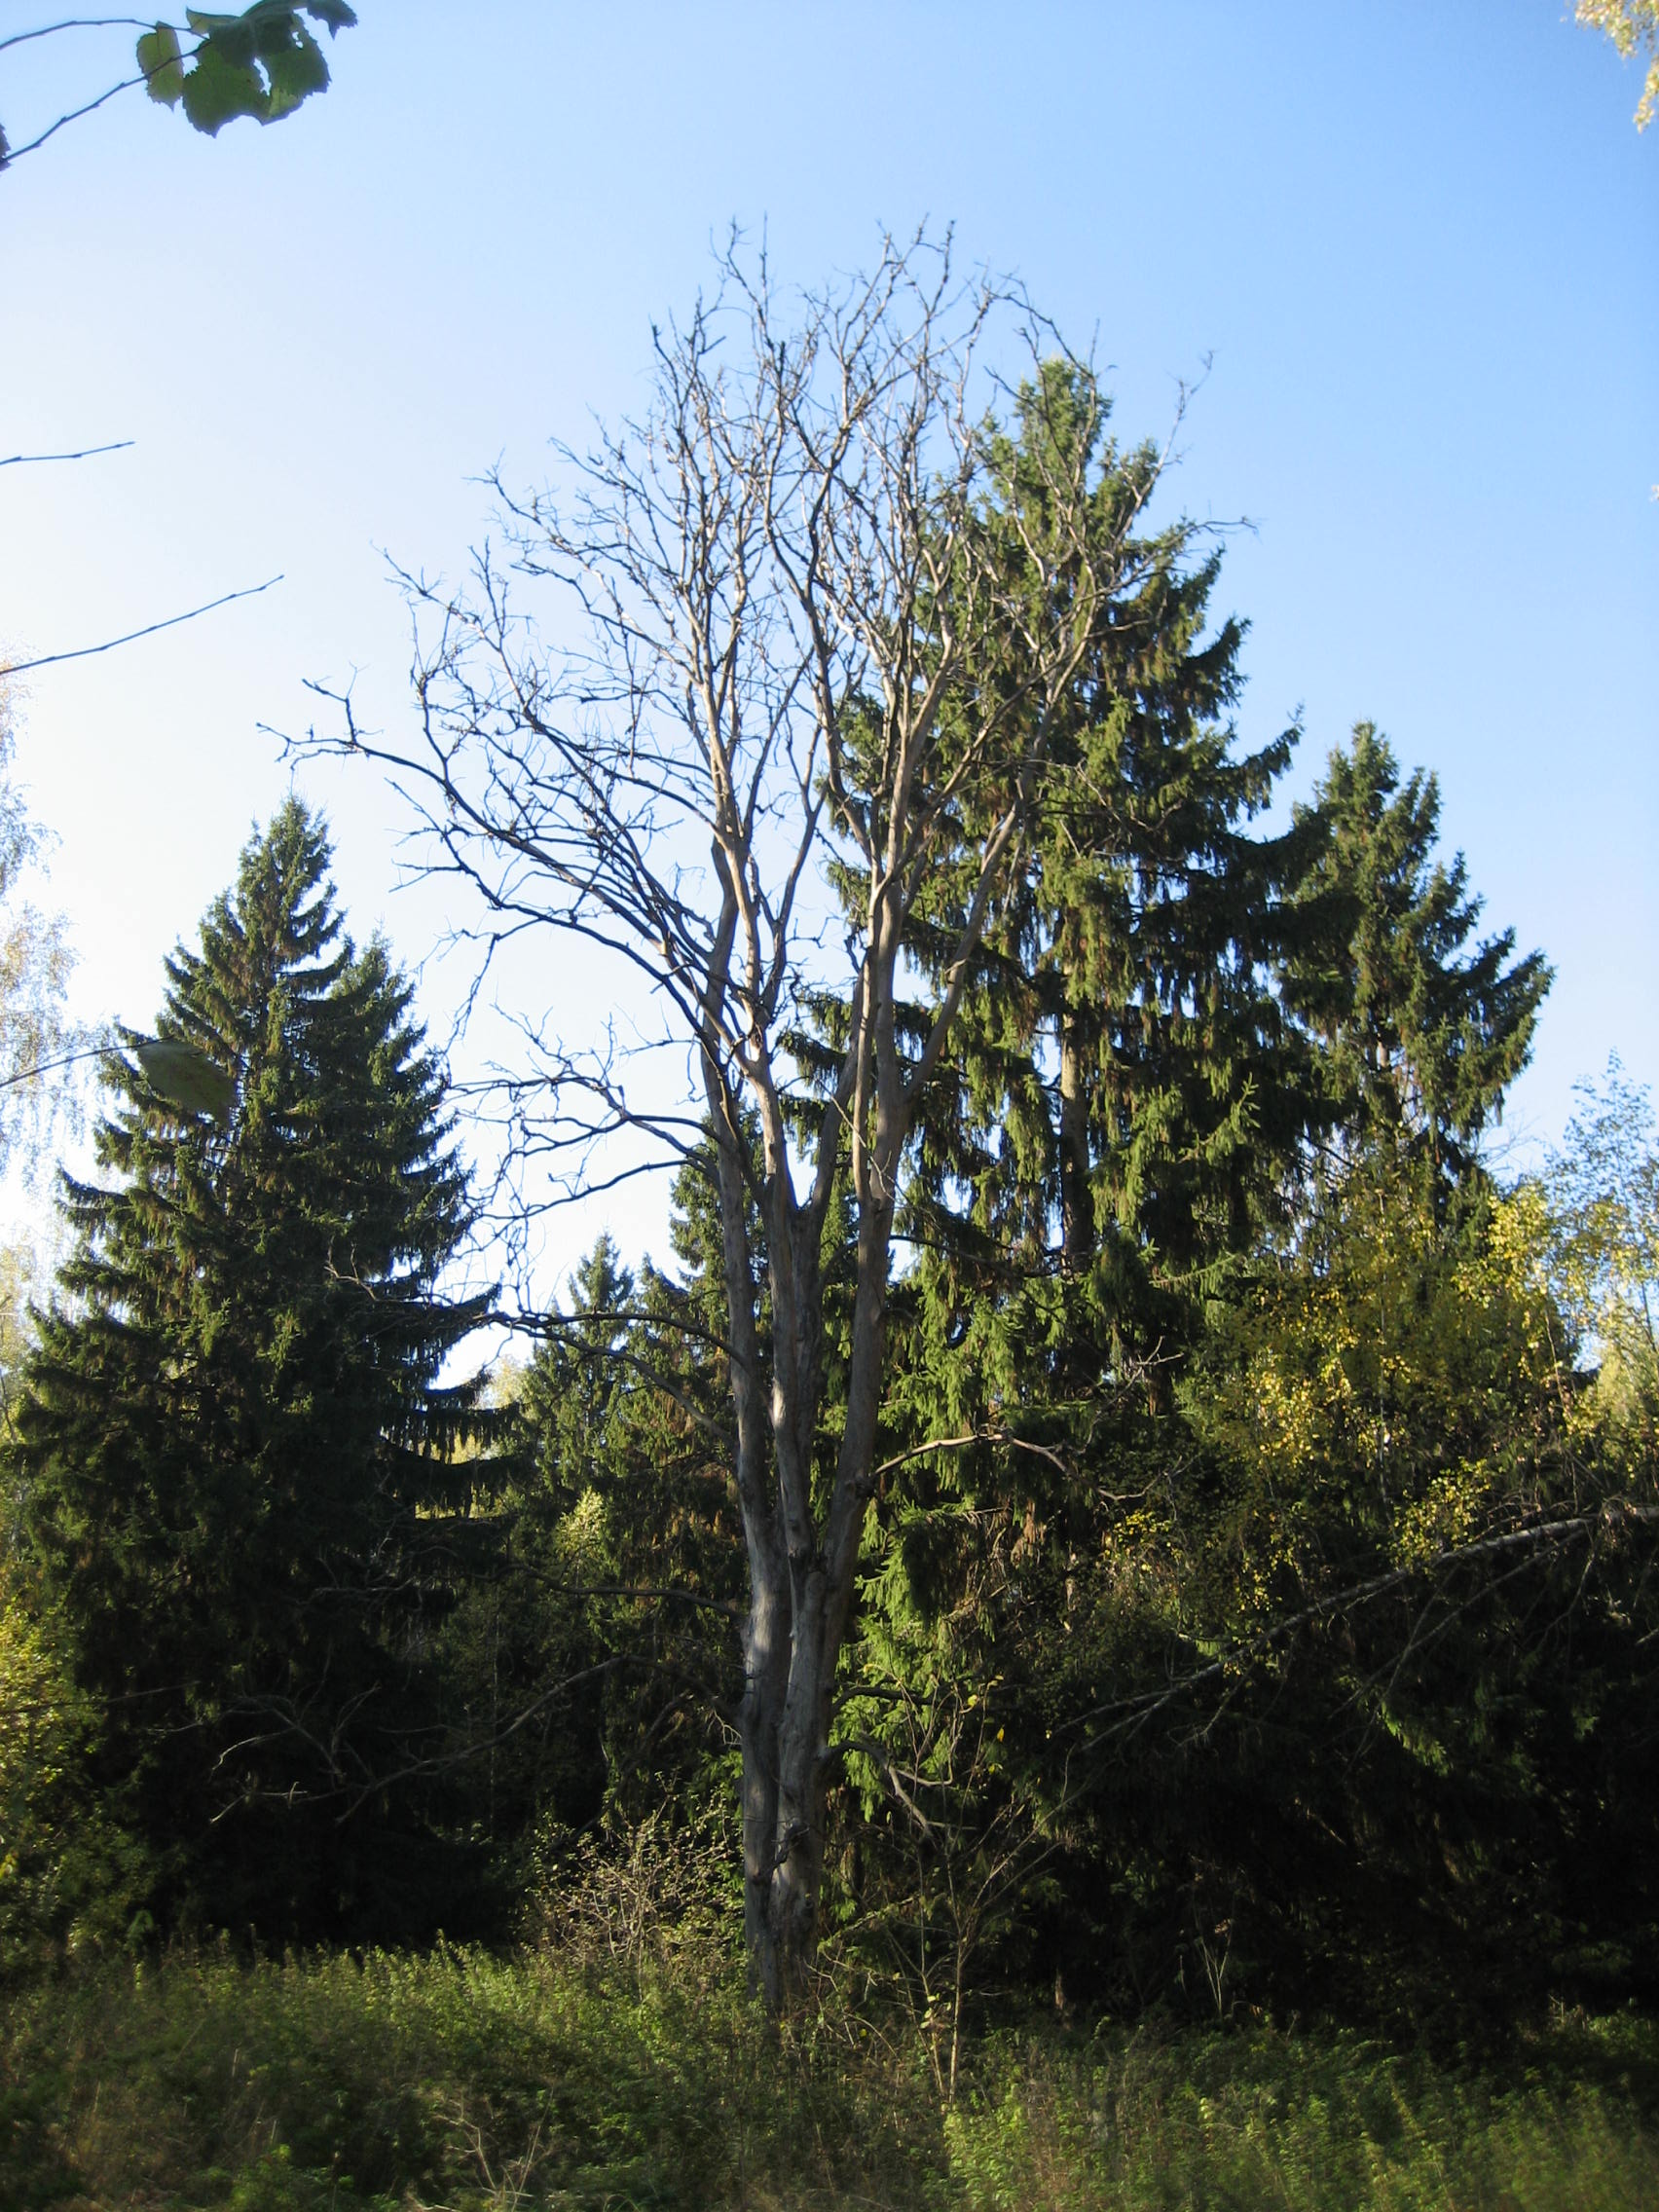
ЛЕС

Slide 2
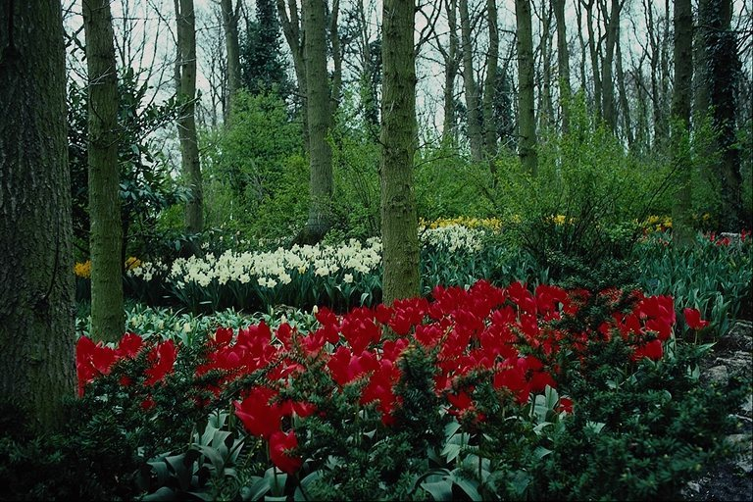
Разнообразие растений

Slide 3
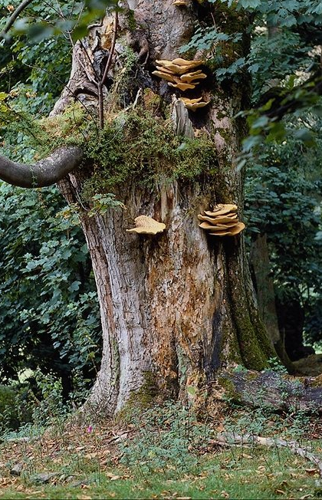
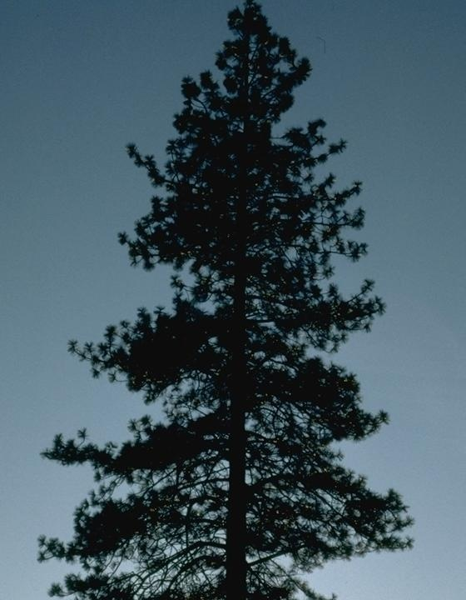
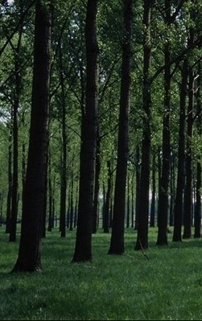
деревья
Имеют один толстый ствол, идущий от корня.

Slide 4
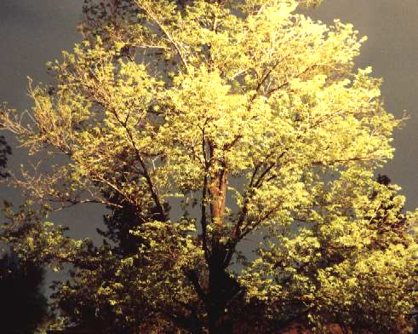
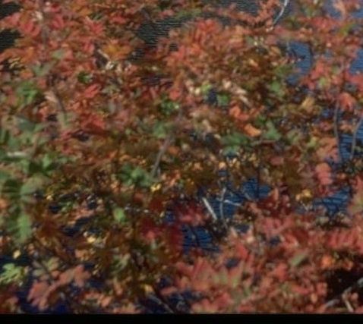
кустарники
Имеют несколько тонких стеблей (стволиков), идущих от корня.

Slide 5
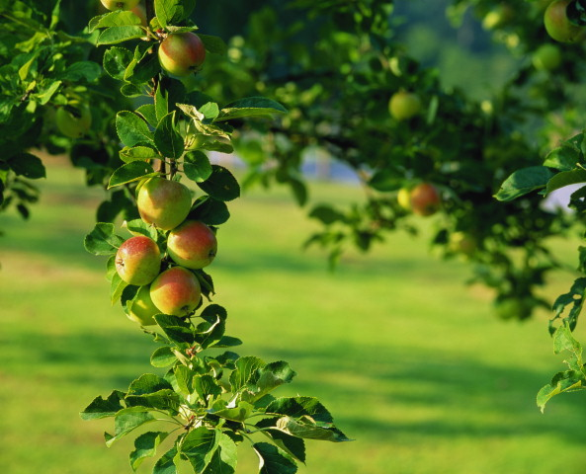
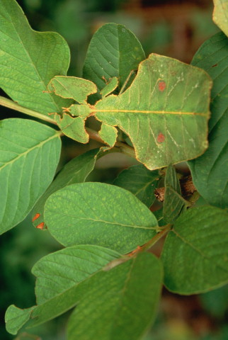
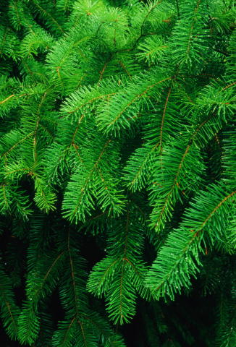
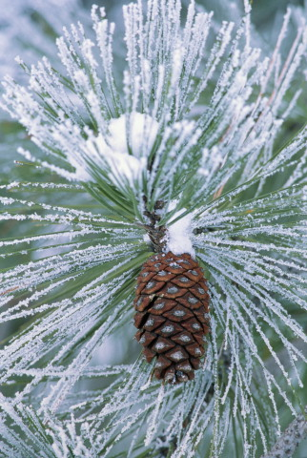
Деревья и кустарники бывают:
Лиственные
Хвойные

Slide 6
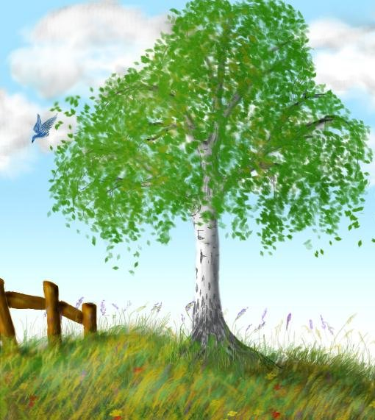
БЕРЁЗА

Slide 7
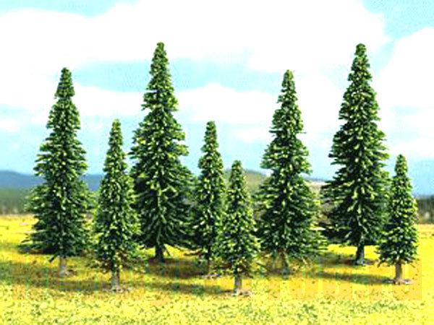
ЕЛИ

Slide 8
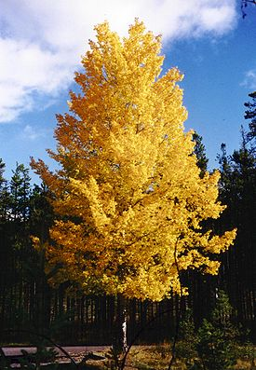
ОСИНА

Slide 9

ДАВАЙТЕ ПОИГРАЕМ!

Slide 10
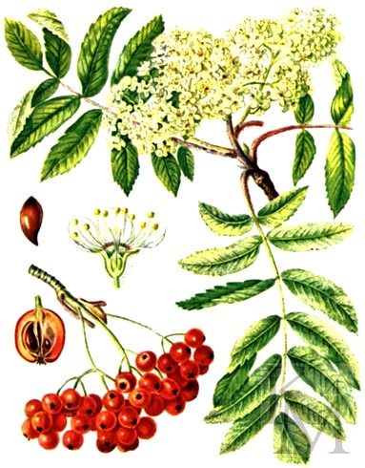
РЯБИНА

Slide 11
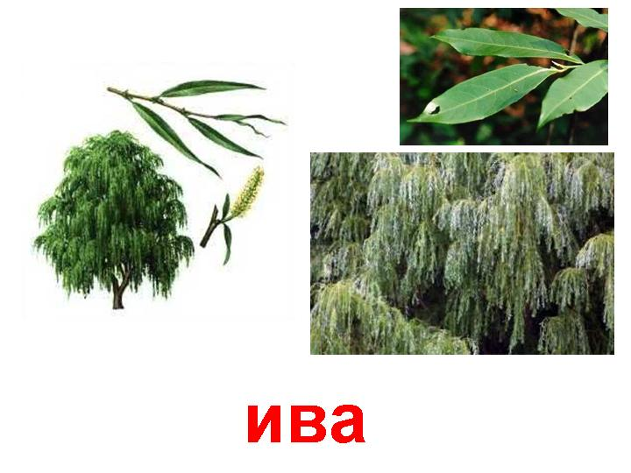

Slide 12
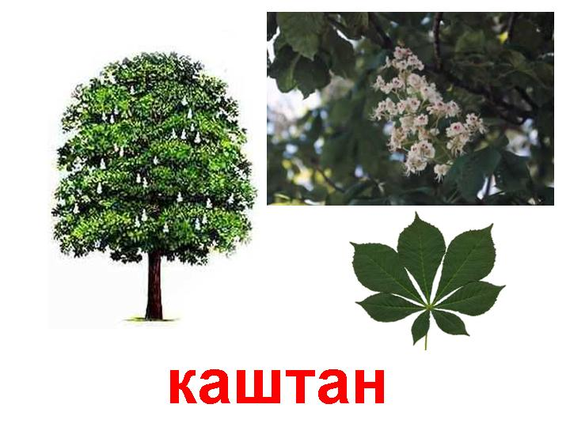

Slide 13
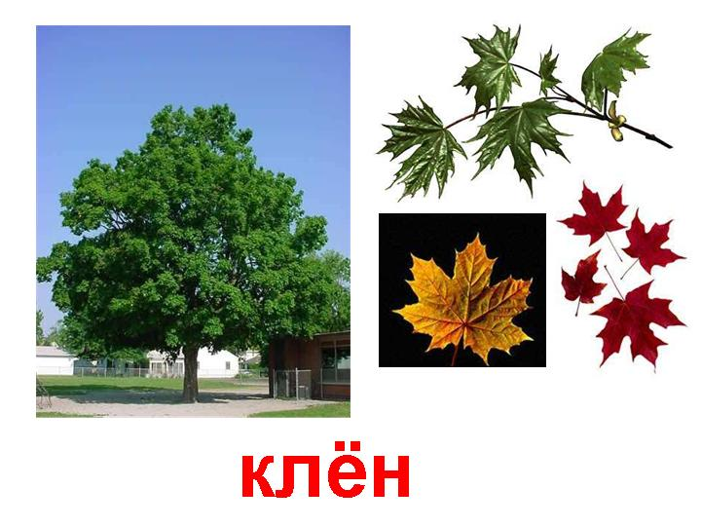

Slide 14
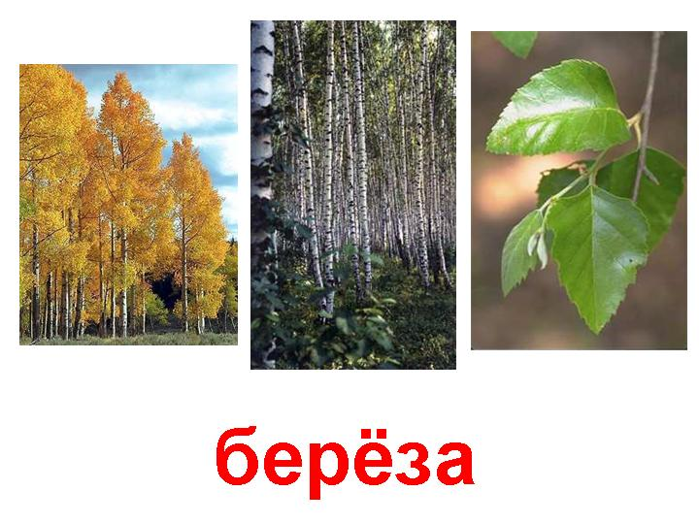

Slide 15
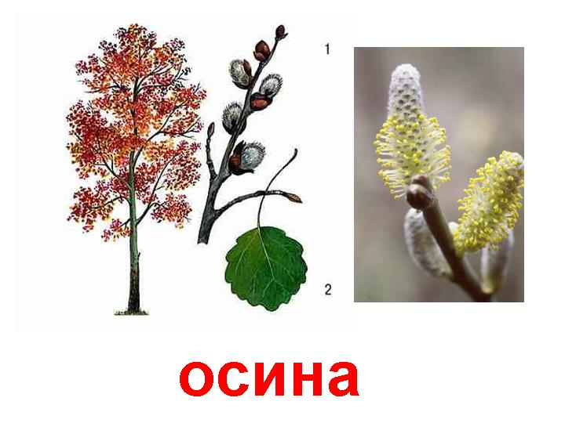

Slide 16
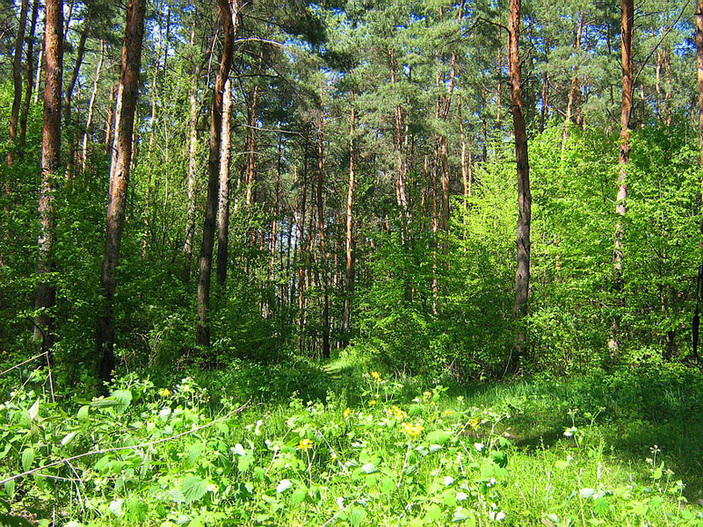
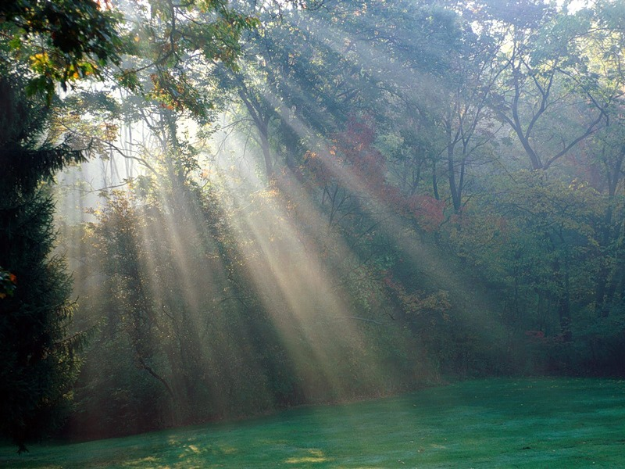
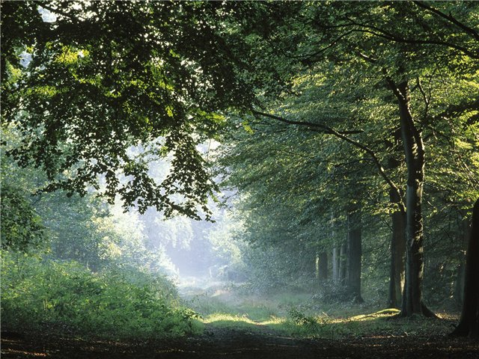
НАШ ЛЕС

Slide 17
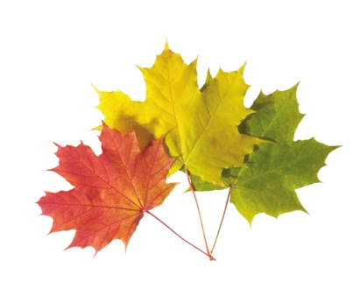
ФИЗМИНУТКА
Раз, два, три, четыре, пять,
Будем листья собирать.
Листья берёзы, листья рябины, листики тополя, листья осины
Листики дуба мы соберём,
Маме осенний букет отнесём.

Slide 18
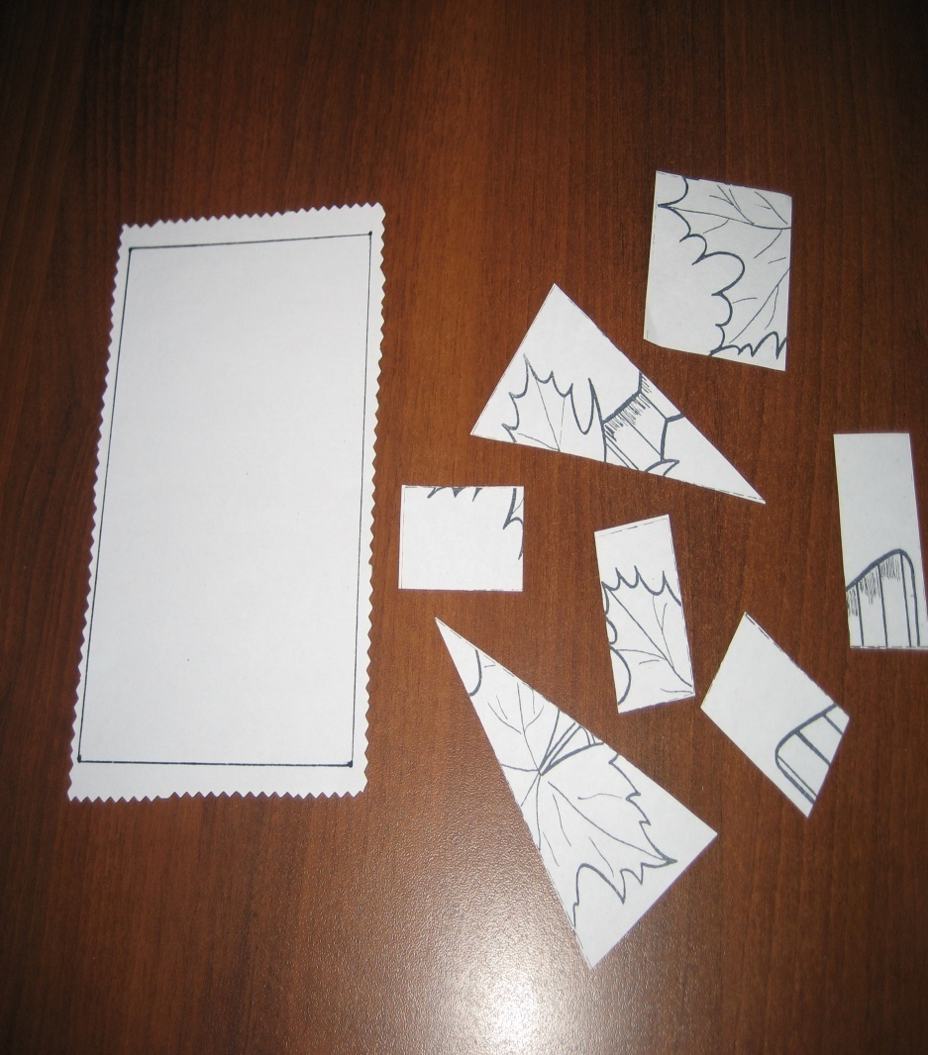
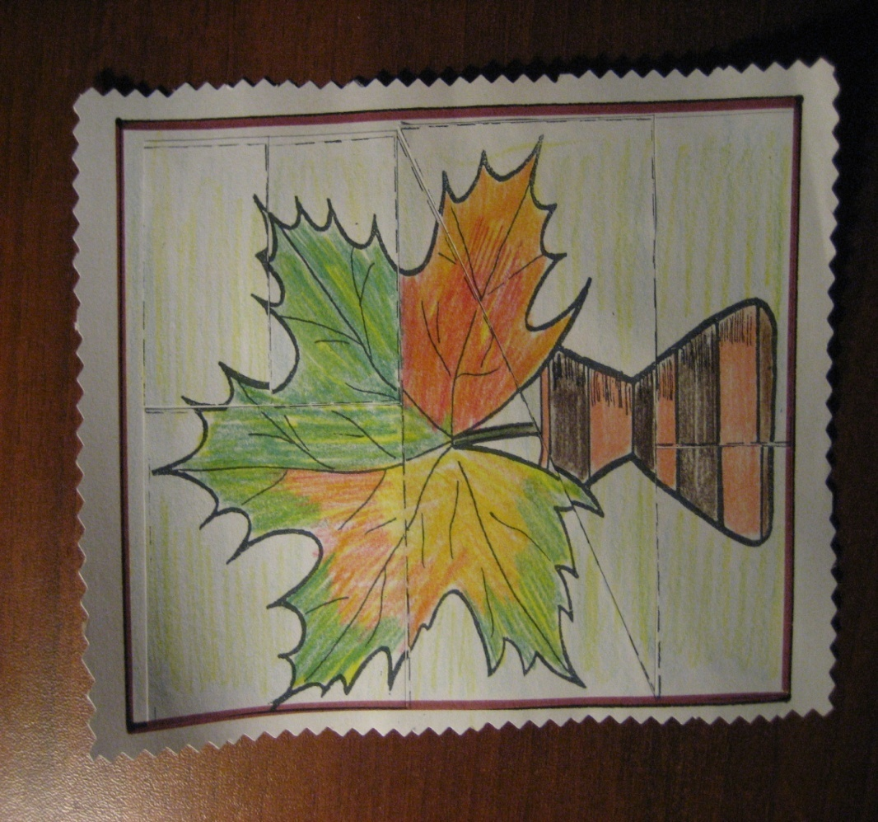
СОБЕРИ БУКЕТ

Slide 19

ФИЗМИНУТКА
Листья осенние тихо кружатся,
Листья нам под ноги тихо ложатся,
И под ногами шуршат, шелестят.
Будто опять закружиться хотят.

Slide 20

Внимание! Срочно! Ребятам в школу!

Slide 21
